Slide 1
Laravel HTTP Client
Eko Kurniawan Khannedy

Slide 2
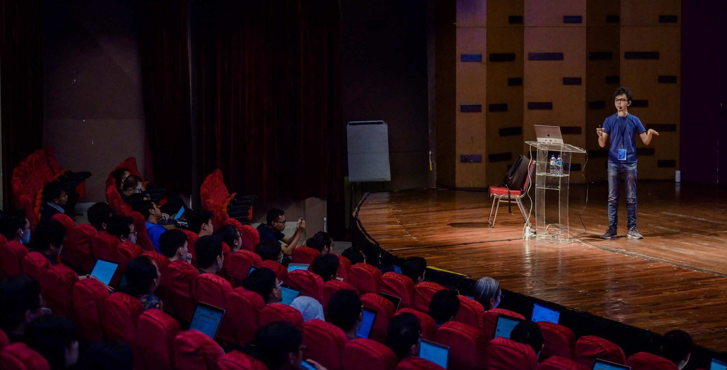
Eko Kurniawan Khannedy
Technical architect at one of the biggest ecommerce company in Indonesia
12+ years experiences
www.programmerzamannow.com
youtube.com/c/ProgrammerZamanNow

Slide 3
Eko Kurniawan Khannedy
Telegram : @khannedy
Linkedin : https://www.linkedin.com/company/programmer-zaman-now/
Facebook : fb.com/ProgrammerZamanNow
Instagram : instagram.com/programmerzamannow
Youtube : youtube.com/c/ProgrammerZamanNow
Telegram Channel : t.me/ProgrammerZamanNow
Tiktok : https://tiktok.com/@programmerzamannow
Email : echo.khannedy@gmail.com

Slide 4
Sebelum Belajar
Kelas PHP dari Programmer Zaman Now
Laravel RESTful API

Slide 5
Membuat Project

Slide 6
Membuat Project
composer create-project laravel/laravel=v10.2.9 belajar-laravel-http-client

Slide 7
HTTP Client

Slide 8
HTTP Client
Laravel memiliki fitur bernama HTTP Client
Fitur ini digunakan untuk mempermudah kita melakukan request HTTP

Slide 9
Http Facade
Untuk menggunakan fitur HTTP Client di Laravel, kita bisa menggunakan Facade Http
Ada banyak sekali method yang bisa kita gunakan ketika menggunakan Facade Http
https://laravel.com/api/10.x/Illuminate/Support/Facades/Http.html

Slide 10
Guzzle
Laravel HTTP Client secara low level menggunakan Guzzle
Guzzle adalah salah satu library HTTP Client untuk PHP yang sangat populer
Kita tidak perlu mengerti Guzzle jika ingin menggunakan Laravel HTTP Client
https://github.com/guzzle/guzzle

Slide 11
HTTP Method

Slide 12
HTTP Method
Saat kita melakukan request HTTP, hal yang pasti kita tentukan adalah jenis HTTP Method yang akan kita lakukan
Http Facade sangat mudah digunakan, untuk mengirim request HTTP, kita cukup gunakan nama function sesuai dengan nama HTTP Method nya

Slide 13
Http Facade Function
Http Function | Keterangan
get(url) | HTTP GET
post(url) | HTTP POST
put(url) | HTTP PUT
patch(url) | HTTP PATCH
delete(url) | HTTP DELETE
head(url) | HTTP HEAD

Slide 14
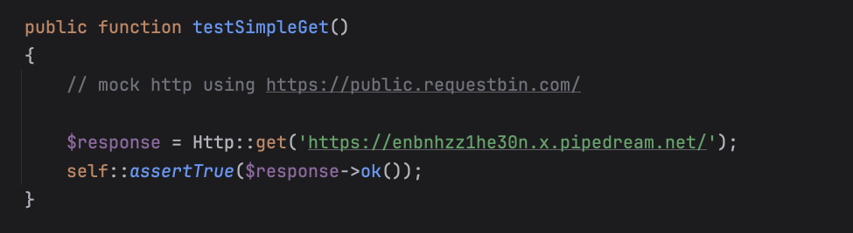
Kode : Http Method

Slide 15
Response

Slide 16
Response
Setiap kita menggunakan function http method di Facade Http, maka akan menghasilkan object Response
Kita bisa melihat informasi dari HTTP Response pada object Response tersebut
https://laravel.com/api/10.x/Illuminate/Http/Client/Response.html

Slide 17
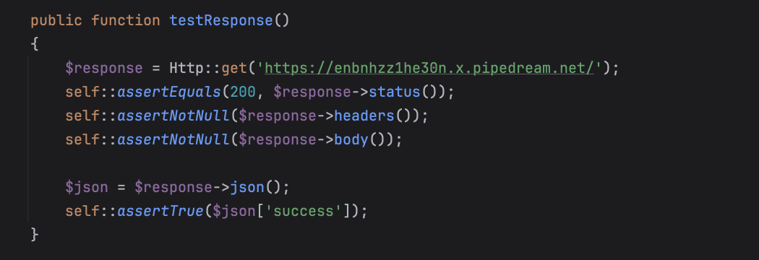
Kode : Response

Slide 18
Query Parameter

Slide 19
Query Parameter
Untuk menambahkan query parameter ke request HTTP yang akan kita lakukan, kita bisa menggunakan function withQueryParameters(array)

Slide 20
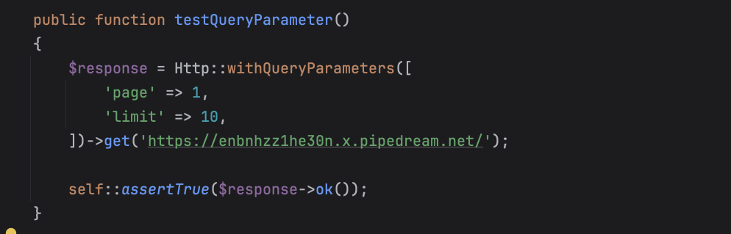
Kode : Query Parameters

Slide 21
Header

Slide 22
Header
Untuk menambahkan header ke request HTTP yang akan kita lakukan, kita bisa menggunakan function withHeaders(array)

Slide 23
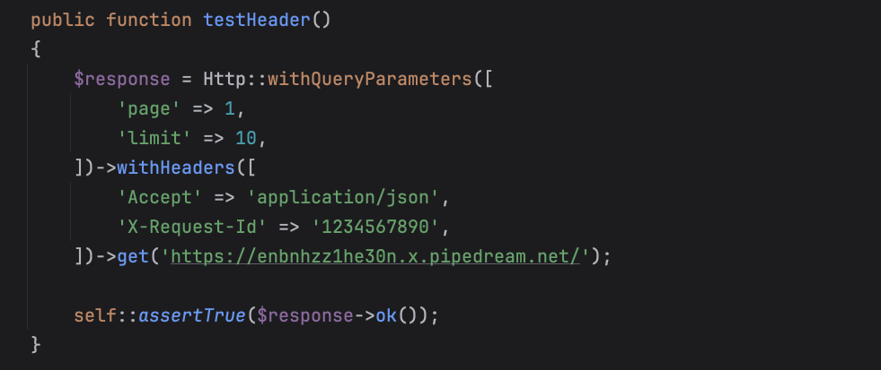
Kode : Header

Slide 24
Cookie

Slide 25
Cookie
Untuk menambahkan cookie ke request HTTP yang akan kita lakukan, kita bisa menggunakan function withCookies(array, domain)

Slide 26
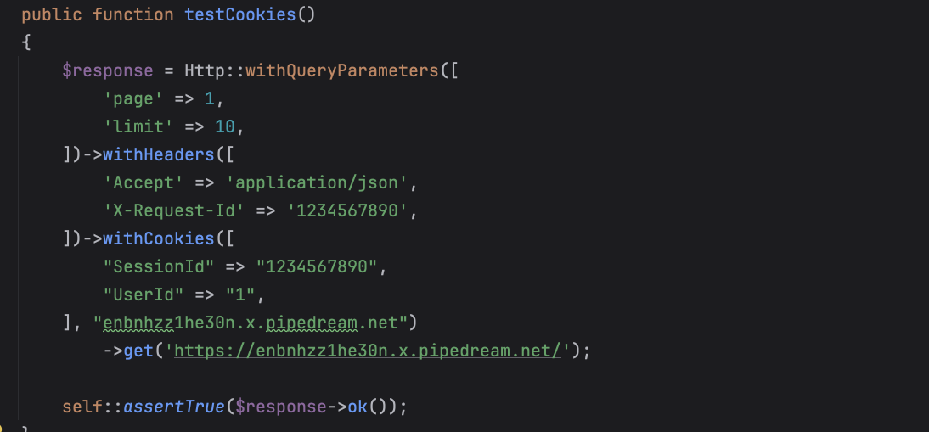
Kode : Cookie

Slide 27
Form Post

Slide 28
Form Post
Untuk mengirim request dalam bentuk Form Request, kita bisa menggunakan function asForm(), lalu datanya dikirim ketika kita menggunakan function post(url, form)

Slide 29
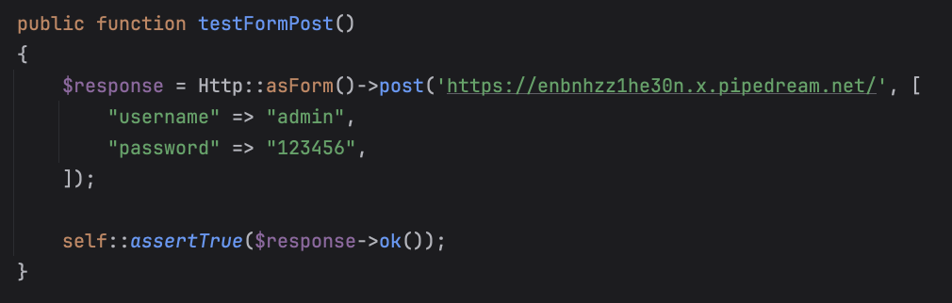
Kode : Form Post

Slide 30
Multipart

Slide 31
Multipart
Untuk mengirim HTTP Request jenis Multipart, seperti upload file, kita bisa menggunakan function asMultipart()
Lalu untuk mengirim file, kita bisa gunakan function attach(key, content, name)
Dan untuk data bukan file, kita bisa gunakan cara seperti Form Post menggunakan post(url, form)

Slide 32
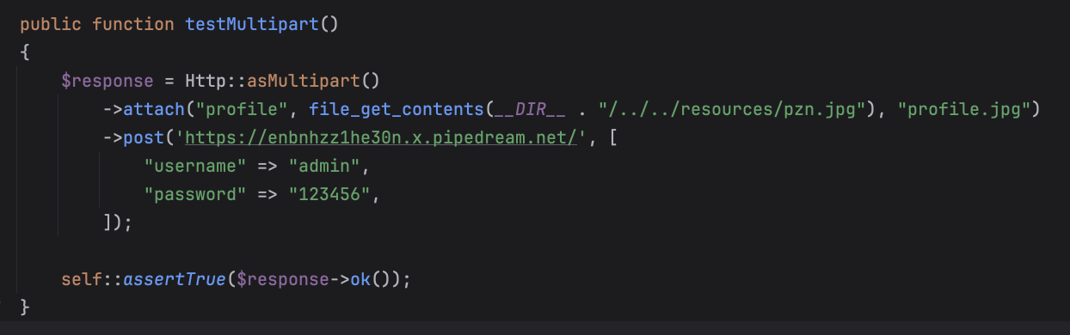
Kode : Multipart

Slide 33
JSON

Slide 34
JSON
Untuk mengirim request dalam bentuk JSON, kita bisa menggunakan function asJson()
Data JSON bisa dikirim di parameter body milik post(url, body), put(url, body) atau patch(url, body)

Slide 35
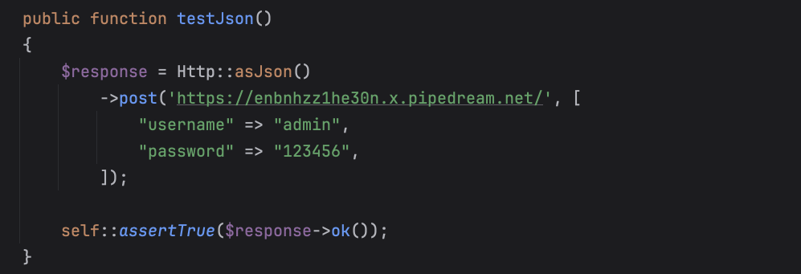
Kode : JSON

Slide 36
Timeout

Slide 37
Timeout
Saat kita melakukan request, kadang ada baiknya kita menentukan waktu timeout
Timeout adalah waktu menyerah ketika menunggu response
Hal ini biasanya dilakukan agar aplikasi kita response nya tidak terlalu lambat, karena harus menunggu response dari aplikasi lain yang terlalu lama
Kita bisa gunakan function timeout(second) untuk menentukan berapa lama waktu timeout nya

Slide 38
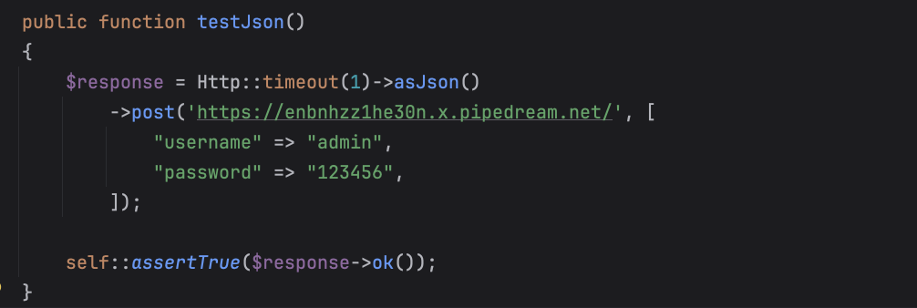
Kode : Timeout

Slide 39
Retry

Slide 40
Retry
Laravel HTTP Client juga memiliki fitur untuk melakukan retry, jadi misal ketika terjadi error, kita bisa meminta HTTP Client untuk melakukan retry menggunakan function retry(times, sleep)
Ketika kita tambahkan informasi retry, secara otomatis Laravel HTTP Client akan mencoba melakukan request lagi sejumlah total times yang kita tentukan

Slide 41
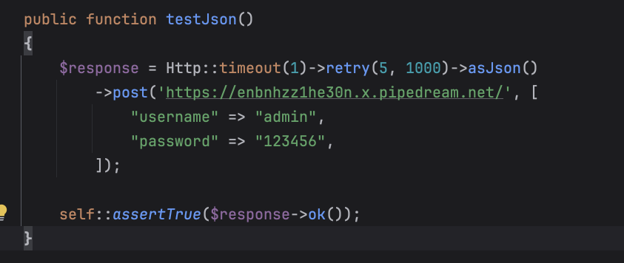
Kode : Retry

Slide 42
Throw Error

Slide 43
Throw Error
Laravel HTTP Client, ketika mendapatkan response dengan status code bukan 2xx, dia tidak akan throw Error
Namun, jika kita ingin menjadikan ketika mendapat response 4xx (client error) atau 5xx (server error), kita bisa menggunakan function throw() pada Response
Jika error, maka akan mengembalikan error RequestException

Slide 44
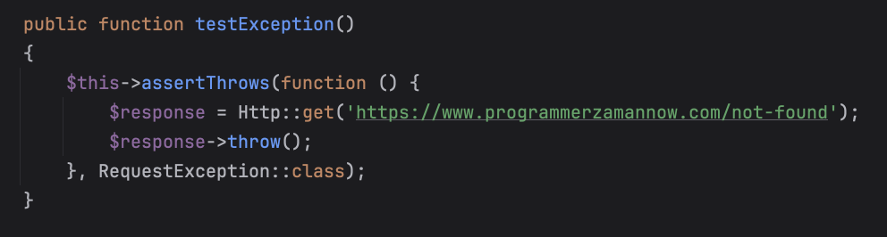
Kode : Throw Error

Slide 45
Penutup

